Slide 1
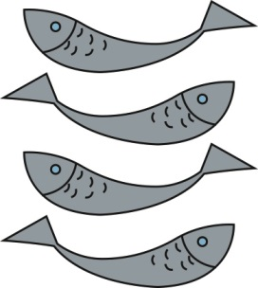
Wer hätte das gedacht?
Wie viel Fisch isst jede Österreicherin und jeder Österreicher im Jahr?
1) Ca. 4 kg
2) Ca. 8 kg
3) Ca. 12 kg

Slide 2
Wer hätte das gedacht?
Wie viel Fisch wird nach Österreich importiert?
1) Weniger als ¼
2) Ungefähr die Hälfte
3) Mehr als 3/4

Slide 3
Wer hätte das gedacht?
Was bedeutet Überfischung?
1) Es sind mehr Fische im Meer, als dort Platz haben.
2) Es werden mehr Fische gefangen, als nachwachsen können.
3) Jemand hat zu viel Fisch gegessen.

Slide 4
Wer hätte das gedacht?
Was bedeutet nachhaltige Fischerei?
1) Es dürfen nur Fische gefangen werden, die frei im Meer schwimmen.
2) Es dürfen nur Fische gefangen werden, die Bio-Futter bekommen haben.
3) Es dürfen nur so viele Fische gefangen werden, wie nachwachsen können.

Slide 5
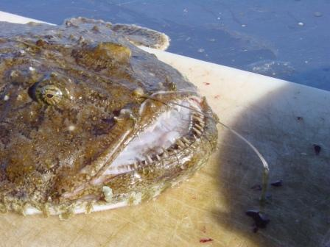
Wer hätte das gedacht?
Welcher Fisch fängt seine Nahrung mit einer eigenen Angel?
1) Seezunge
2) Seeteufel
3) Seewolf
User Meocrisis, de.wikipedia

Slide 6
Wer hätte das gedacht?
Welche Gegend in Österreich ist bekannt für ihren guten Fisch?
1) Waldviertel in Niederösterreich
2) Ausseerland in Steiermark
3) Ybbstal in Niederösterreich

Slide 7
Wer hätte das gedacht?
Wie viele Menschen leben weltweit von Fisch?
(Fang, Verarbeitung, Verkauf)
1) 8 Millionen Menschen
2) 80 Millionen Menschen
3) 800 Millionen Menschen

Slide 8
Wer hätte das gedacht?
Was macht Fisch so besonders gesund?
1) Omega-3-Fettsäuren
2) Die vielen Vitamine (vor allem A und D)
3) Jod

Slide 9
Wer hätte das gedacht?
Was muss erfüllt sein, damit Fische halal sind?
1) Der Fisch muss Schuppen haben.
2) Er muss außerhalb des Wassers getötet worden sein.
3) Er muss von einem Muslim oder einer Muslima getötet worden sein.

Slide 10
Wer hätte das gedacht?
Was haben Piraten mit Fisch zu tun?
1) Fischerboote, die illegal viele Fische fangen, werden auch Piraten genannt. Sie kommen zum Beispiel aus der EU und China.
2) Ehemalige Fischer in Somalia werden Piraten, weil es wegen der Überfischung nur mehr wenige Fische gibt. Sie überfallen Handelsschiffe und erpressen Lösegeld.
3) Auf ihren Seefahrten aßen die Piraten früher sehr viel Fisch.

